Slide 1
Εργασία στο μάθημα «Ιλιάδα»: Απεικόνιση της συνάντησης Έκτορα και Ανδρομάχης
ΑΠΟ ΤΟΥΣ ΜΑΘΗΤΕΣ:
ΓλεΝτζη eλευθερια
Ευθυμιου ευστρατιοσ
Ιγνατιου ανεστησ
Ιωαννα καλομενιδου

Slide 2
Τίτλος: Ανδρομάχη και Αστυάνακτας Πηγή: Prud'hon, Pierre-Paul, 1798 Νέα Υόρκη, Μητροπολιτικό Μουσείο
ΣΤ.372-374: εκείνη με το βρέφος της και την καλήν βυζάστραν
άνω στον πύργον έστεκε να οδύρεται, να κλαίει.

Slide 3
Τίτλος: Τα επιχειρήματα της Ανδρομάχης Πηγή:Benzoni, Giovanni Maria, 1871 Νέα Υόρκη, Μητροπολιτικό Μουσείο
ΣΤ. 431-432:
Αλλά λυπήσου μας,
και αυτού μείνε στον πύργον,
μήπως ορφανό κάμεις το παιδί
και χήραν την γυναίκα.

Slide 4
Τίτλος:Έκτορας και Ανδρομάχη Πηγή:Landi, Gaspare
ΣΤ.475-481: κι έπειτα ευχήθη στους θεούς κι είπε:
«Ω πατέρα Δία, κι όλ' οι επουράνιοι θεοί,
δώσετε εις το παιδί μου τούτο,
ως εδώκατε εις εμέ,
στο γένος του να λάμπει, στ' άρματα μέγας,
δυνατός στην Ίλιον βασιλέας, και ως έρχεται απ' τον πόλεμον
μ' άρματα αιματωμένα εχθρού
που εφόνευσε,
να ειπούν: καλύτερος εδείχθη
και του πατρός του,
και χαράν θα αισθάνεται η μητέρα».

Slide 5
Τίτλος: Ο Έκτορας, η Ανδρομάχη και η παραμάνα με τον Αστυάνακτα Πηγή:Tischbein, Johann Heinrich (1751-1829)
ΣΤ.466-470: Και ο μέγας Έκτωρ άπλωσε
τα χέρια στο παιδί του· έσκουξ' εκείνο
κι έγειρε στο στήθος της βυζάστρας· φοβήθη τον πατέρα του
καθώς είδε ν' αστράφτουν τ' άρματα και απ' την κόρυθα της περικεφαλαίας την χαίτην που τρομακτικώς
επάνω του εσειόνταν·

Slide 6
Τίτλος: Η Ανδρομάχη, ο μικρός Αστυάνακτας και ο Έκτορας Πηγή: Απουλικός ερυθρόμορφος κιονωτός κρατήρας, περίπου 370-360 π.Χ. Museo Nazionale of the Palazzo Jatta in Ruvo di Puglia (Bari)
ΣΤ.472-473 : και ο μέγας Έκτωρ
έβγαλε την περικεφαλαίαν και καταγής την έθεσεν,
όπου λαμποκοπούσε.

Slide 7
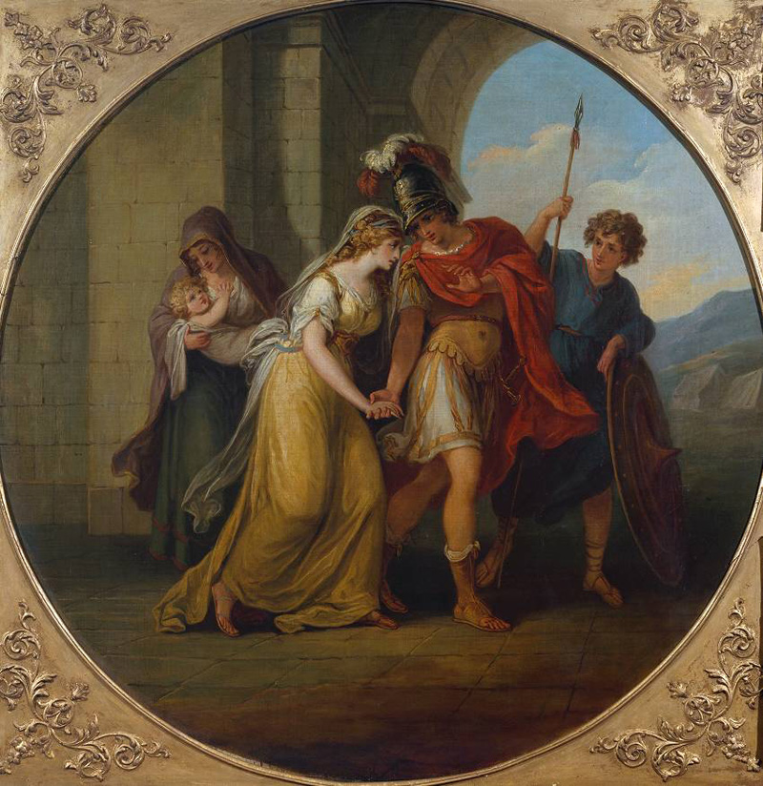
Τίτλος: Ο Έκτορας με την Ανδρομάχη, από πίσω ακολουθεί η παραμάνα με τον Αστυάνακτα. Πηγή: Kauffman, Angelica, 1775
ΣΤ.494-496: Είπε και πάλι εφόρεσε
την περικεφαλαίαν. Και προς το σπίτι εκίνησεν
η αγαπητή γυνή του κι εσυχνογύριζε να ιδεί
με μάτια δακρυσμένα

Slide 8
Τίτλος: Η απάντηση του Έκτορα Πηγή:Losenko, Anton, 1773 Μόσχα, The State Tretyakov Gallery
ΣΤ.450-456: Αλλά των Τρώων η φθορά
δεν με πληγώνει τόσο και του πατρός μου ο θάνατος
και της σεμνής μητρός μου και των γλυκών μου αδελφών,
οπού πολλοί και ανδρείοι από τες λόγχες των εχθρών
θα κυλισθούν στο χώμα, όσ' ο καημός σου,
όταν κανείς των Αχαιών σε πάρει εις την δουλείαν,
ενώ συ θα οδύρεσαι, θα κλαίεις, εις τ' Άργος ξένον ύφασμα
θα υφαίνεις προσταγμένη·

Slide 9
Τίτλος:Ο Έκτορας αποχαιρετάει την οικογένειά του Πηγή:Huntington, Lucy C., 1810 Νέα Υόρκη, Μητροπολιτικό Μουσείο
ΣΤ.485-489: εχάιδευσέ την κι έλεγε:
«Αγαπητή, μη θέλεις τόσο δι' εμέ να θλίβεσαι,
στοχάσου ότι στον Άδη δεν θα με στείλει άνθρωπος
η ώρα μου πριν φθάσει· και άνθρωπος άμα γεννηθεί,
είτε γενναίος είναι είτε δειλός, δεν δύναται τη μοίρα ν' αποφύγει.

Slide 10
Τίτλος: Ο αποχαιρετισμός του Έκτορα Πηγή: Postnikov, 1863
ΣΤ.490-494: Αλλ' άμε σπίτι,
έχε στον νουν τα έργα τα δικά σου, την ηλακάτην, τ' αργαλειό, και πρόσταζε τες κόρες να εργάζονται·
στον πόλεμον θα καταγίνουν όλοι οι άνδρες που εγεννήθησαν
στην Τροίαν κι εγώ πρώτος». Είπε και πάλι εφόρεσε την περικεφαλαίαν.

Slide 11
Εργασία στο μάθημα «Ιλιάδα»: Απεικόνιση της συνάντησης Έκτορα και Ανδρομάχης
ΑΠΟ ΤΟΥΣ ΜΑΘΗΤΕΣ:
Γλεντζη eλευθερια
Ευθυμιου ευστρατιοσ
Ιγνατιου ανεστησ
Ιωαννα καλομενιδου

